Slide 1
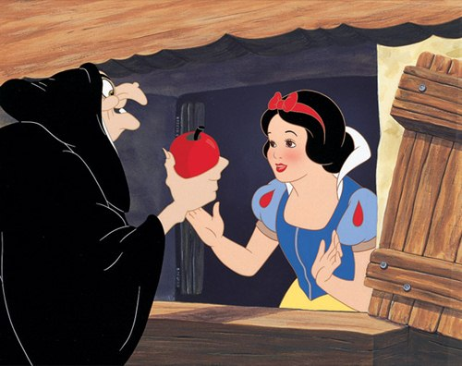


TRÁI TÁO ĐỘC
Em hãy ngăn nàng Bạch Tuyết ăn trái táo độc của mụ phù thủy độc ác bằng cách trả lời các câu hỏi nhé.
Notes:
Giáo án của Thảo Nguyên 0979818956

Slide 2
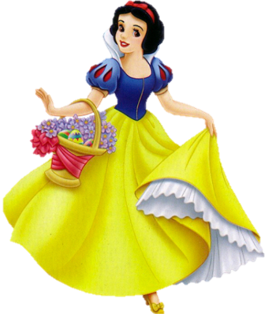

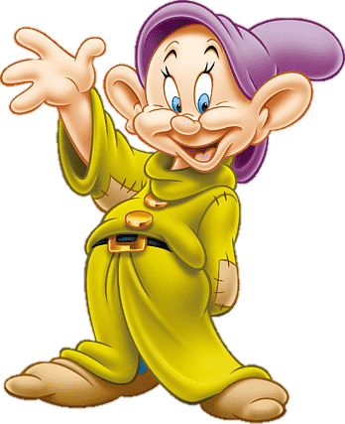
ĐẶC ĐIỂM HÌNH THỨC NÀO GIÚP EM NHẬN BIẾT ĐÓ LÀ THƠ BỐN CHỮ
A: mỗi dòng có 4 tiếng
B: mỗi dòng có 5 tiếng
C: mỗi dòng có 4,5 tiếng
D: mỗi dòng có 5,6 tiếng

Slide 3
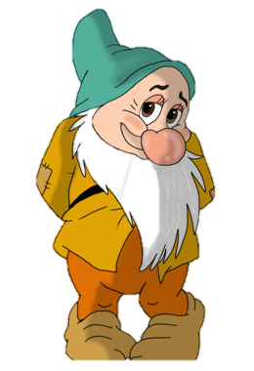
EM HÃY KỂ TÊN MỘT SỐ CÁCH GIEO VẦN Ở THỂ THƠ BỐN CHỮ, NĂM CHỮ
A: Không cần thiết phải gieo vần
B: có thể gieo nhiều vần
C: vần chân, vần lưng, vần liền, vần cách, vần hỗn hợp
D: vần cuối dòng và vần đầu dòng

Slide 4
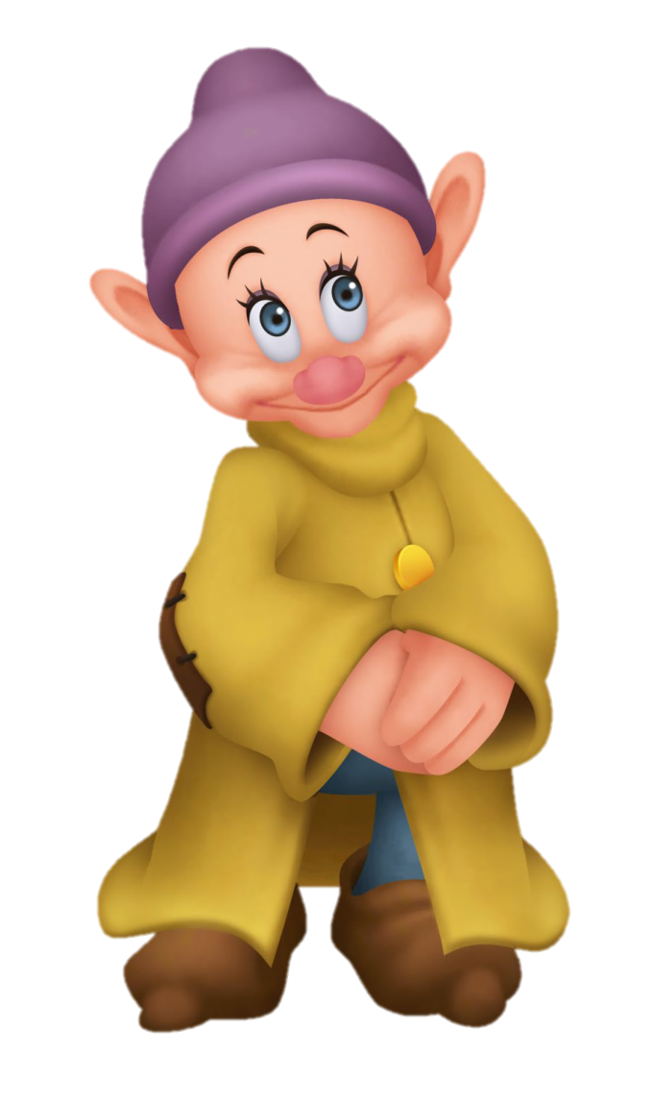
THƠ NĂM CHỮ THƯỜNG NGẮT NHỊP NHƯ THẾ NÀO?
B: 2/2; 1/4; 4/1
B: 2/3;3/2;1/4; 4/1
C: 1/3; 3/1; 2/2
D: 3/1; 3/2; 2/3

Slide 5
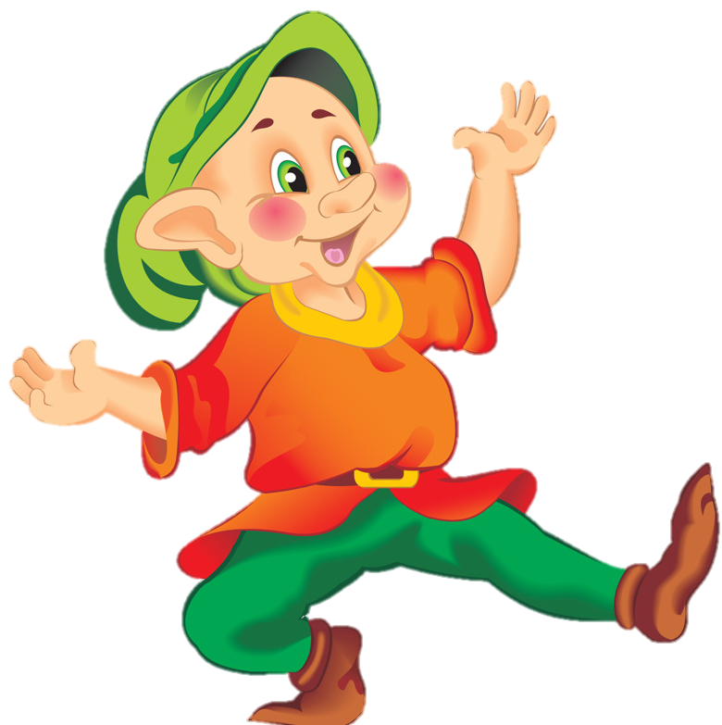
BÀI THƠ “ĐỒNG DAO MÙA XUÂN”- NGUYỄN KHOA ĐIỀM, ĐƯỢC SÁNG TÁC THEO THỂ THƠ GÌ?
A: Năm chữ
B: Bảy chữ
C: Tự do
D: Bốn chữ

Slide 6
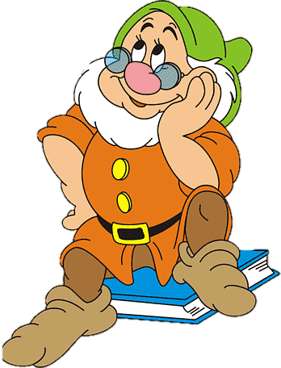
TÁC GIẢ ĐÃ SỬ DỤNG CÁCH GIEO VẦN GÌ Ở TRONG KHỔ THƠ?
Cháu đi đường cháu Chú lên đường ra Đến nay tháng sáu Chợt nghe tin nhà
B: vần cách
B: vần chân
C: vần lưng
D: vần hỗn hợp

Slide 7


Tiết 21: Viết:
Tập làm một bài thơ bốn chữ, năm chữ
Notes:
Giáo án của Thảo Nguyên 0979818956

Slide 8
I. YÊU CẦU
- Đảm bảo số tiếng trong mỗi dòng thơ.
- Các dòng thơ bắt vần với nhau.
- Nhịp thơ phù hợp với cảm xúc.
- Sử dụng hệ thống hình ảnh để biểu đạt cảm xúc.
- Sử dụng biện pháp tu từ để tăng tính gợi hình, gợi cảm.
- Bộc lộ được cảm xúc của bản thân.
- Gửi gắm thông điệp qua bài thơ.
Notes:
Giáo án của Thảo Nguyên 0979818956

Slide 9
II.THỰC HÀNH
CÁC BƯỚC THỰC HÀNH TẬP LÀM BÀI THƠ BỐN CHỮ HOẶC NĂM CHỮ
TRƯỚC KHI VIẾT
VIẾT BÀI
CHỈNH SỬA
Notes:
Giáo án của Thảo Nguyên 0979818956

Slide 10
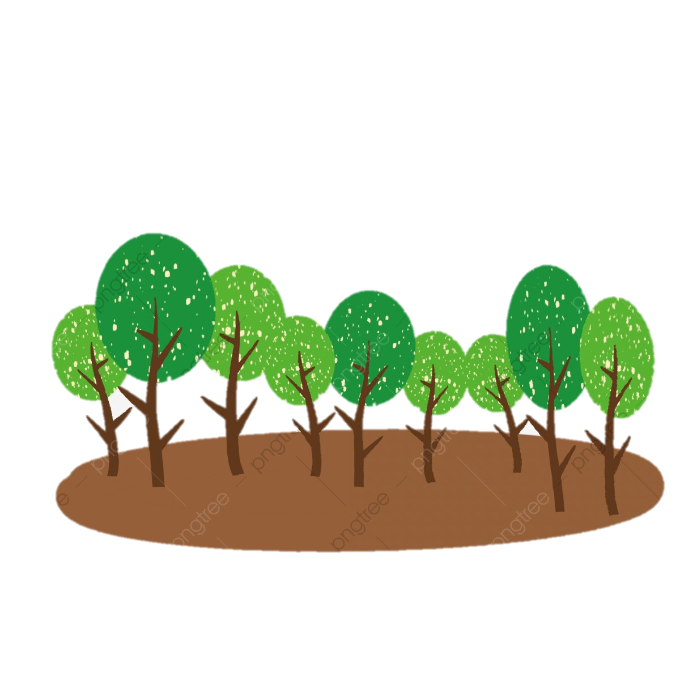
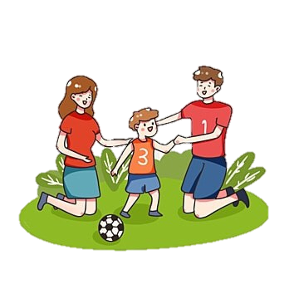

1. Trước khi viết
2. thực hành
* Xác định đề tài và cảm xúc.
- Xác định đề tài là trả lời cho câu hỏi (viết về cái gì)
+ Chọn đề tài mà em yêu thích và phù hợp với lứa tuổi
- Ví dụ: thiên nhiên, gia đình, bạn bè…
- Ghi lại cảm xúc: yêu mến, trân trọng, thích thú, biết ơn…
Notes:
Giáo án của Thảo Nguyên 0979818956

Slide 11
1. Trước khi viết
2. thực hành
* Tìm hình ảnh để biểu đạt cảm xúc
Tìm hình ảnh
Ví dụ:
+Viết về vẻ đẹp thiên nhiên: bông hoa, chiếc lá, giọt sương, áng mây…
+ Viết về con người: khi về nghỉ hè (hoa phượng, trống trường…)
- Liên tưởng, tưởng tượng, kết nối sự vật, hiện tượng trong mối quan hệ với nhau và với con người → cảm xúc tự nhiên.
- Ví dụ: miêu tả hình ảnh áng mây có thể liên tưởng: hình ảnh mây bay, hành trình «du lịch» của mây
- Thể hiện cảm xúc của mình về sự vật, hiện tượng đó...
Notes:
Giáo án của Thảo Nguyên 0979818956

Slide 12
1. Trước khi viết
2. thực hành
* Tập gieo vần
- Vần liền:
Ai là bạn gió
Mà gió đi tìm
Bay theo cánh .....
Lùa trong tán lá
Gió nhớ bạn ......
Nên gõ cửa hoài.
(Theo Ngân Hà, Bạn của gió)
chim
quá
Notes:
Giáo án của Thảo Nguyên 0979818956

Slide 13
1. Trước khi viết
2. thực hành
* Tập gieo vần
- Vần cách:
Nhà trẻ con đã quen Không còn hờn khóc nữa Nhưng cứ độ tan tầm Con lại ra đứng... Mong mẹ và mong bố Mắt nhìn về phố đông Ôi tấm lòng thơ nhỏ
Đã thuộc giờ ngóng...
Thành phố rộng mênh mông Bao la chiều gió thổi Ở cuối con đường kia Có con đang đứng...
cửa
trông
đợi
(Theo Lưu Quang Vũ, Buổi chiều đón con)
Notes:
Giáo án của Thảo Nguyên 0979818956

Slide 14
1. Trước khi viết
2. thực hành
Mặt trời thổi lửa
Sông biển bốc hơi
Hơi bay cao vút
Thành mây lưng ......
Mây hồng nhẹ trôi
Mây xanh đằm thắm
Dịu dàng mây .......
Thẩn thơ mây vàng
Mây đen lang ......
Thân hình nặng trĩu
Gió trêu tí xíu
Đã vội khóc oà.
- Vần hỗn hợp:
đồi
trắng
thang
(Theo Hoàng Lựu, Mây khóc)
Notes:
Giáo án của Thảo Nguyên 0979818956

Slide 15
2. Viết bài
2. thực hành
 | 1 | 2 | 3 | 4 | …
Dòng 1
Dòng 2
Dòng 3
Dòng 4
…
Notes:
Giáo án của Thảo Nguyên 0979818956

Slide 16

2. Viết bài
2. thực hành
- Suy nghĩ về đề tài mà em đã chọn
- Những dòng tiếp theo có thể triển khai cụ thể hơn
- Sử dụng những từ ngữ biểu đạt cảm xúc; sử dụng từ láy và những biện pháp tu từ
- Có thể kết thúc bài thơ theo nhiều cách khác nhau
Notes:
Giáo án của Thảo Nguyên 0979818956

Slide 17
3. Chỉnh sửa
2. thực hành
Yêu cầu đối với bài thơ bốn chữ và năm chữ |  | Đánh giá
 |  | Đạt | Chưa đạt
Hình thức nghệ thuật | Số tiếng trong mỗi dòng thơ (bốn chữ hoặc năm chữ).
 | Các dòng thơ bắt vần với nhau ( vần liền, vần cách, vần hỗn hợp ).
 | Nhịp thơ phù hợp với cảm xúc.
 | Hình ảnh để biểu đạt cảm xúc.
 | Biện pháp tu từ để tăng tính gợi hình, gợi cảm.
Nội dung | Cảm xúc của em.
 | Thông điệp mà em gửi gắm qua bài thơ.
Notes:
Giáo án của Thảo Nguyên 0979818956

